Slide 1




DIPLOMADO CIENCIA DE DATOS SESIÓN 1 MACHINE LEARNING APRENDIZAJE SUPERVISADO ESCUELA DE CIENCIAS E INGENIERÍA Fabián Sánchez Salazar
Junio 2025

Slide 2
INTRODUCCIÓN
1

Slide 3
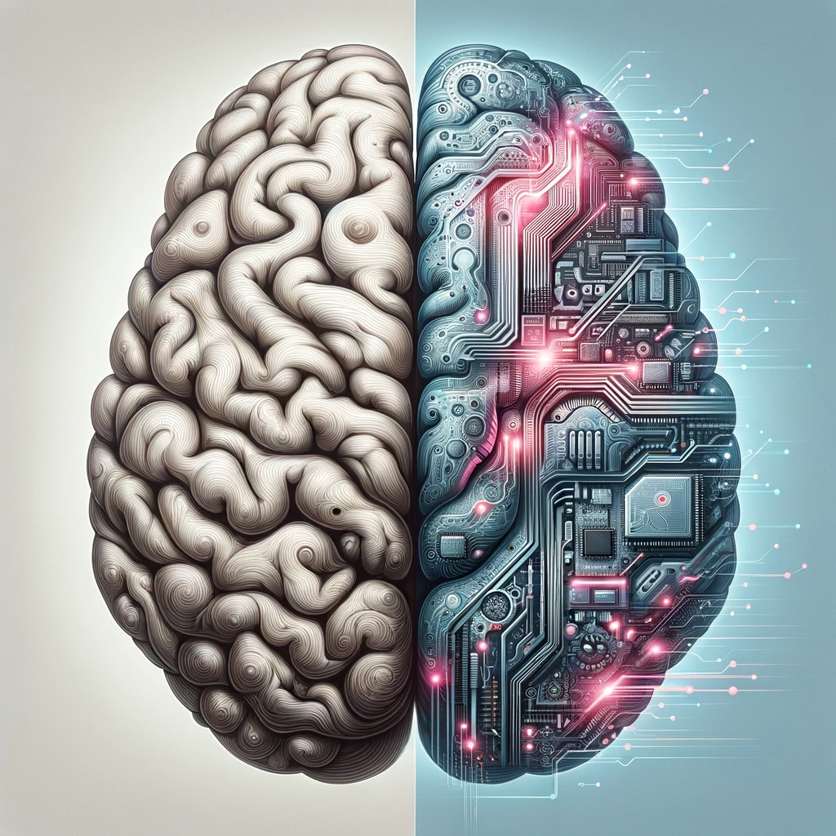
CONCEPTOS IA
INTELIGENCIA ARTIFICIAL
Reconocimiento de voz
Visión por Computador
Vehículos Autónomos
MACHINE LEARNING
Aprendizaje Por Refuerzo
Aprendizaje Supervisado
DEEP LEARNING
Robótica
Aprendizaje No Supervisado
Redes Neuronales (ANN)
Redes Convolucionales (CNN)
Internet de las Cosas
Redes Recurrentes (RNN)
PROCESAMIENTO DE LENGUAJE NATURAL
LSTM
IA GENERATIVA
LLM
GANS
GRU

Slide 4
CONCEPTOS DE IA
INTELIGENCIA ARTIFICIAL
Campo de las ciencias de la computación que se enfoca en crear y entrenar máquinas para realizar tareas inteligentes. Imitar lo que hace el humano
MACHINE LEARNING
Se basa en la creación de algoritmos por medio de los cuales se busca hacer predicciones o reconocer patrones en un conjunto de datos
DEEP LEARNING
Es un subcampo del machine learning en los cuales los algoritmos están inspirados en el funcionamiento de la neurona humana
(redes neuronales)
PROCESAMIENTO DE LENGUAJE NATURAL
Subcampo de la IA que permite la comunicación entre el humano y la máquina por medio de lenguaje natural
DATOS

Slide 5







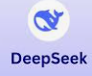
CONCEPTOS DE IA
INTELIGENCIA ARTIFICIAL GENERATIVA
Es una rama de la inteligencia artificial que puede crear contenido como texto, audio, vídeo, imágenes, etc.
LLM
LARGE LANGUAGE MODEL
Es un tipo específico de modelo de IA entrenado con grandes volúmenes de texto para procesar y generar lenguaje natural.
Gp4-Claude. Llama

Slide 6
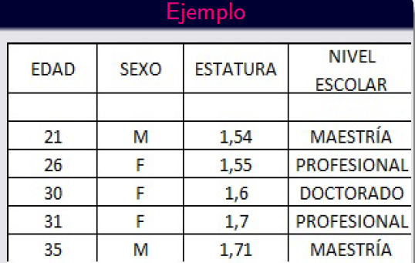
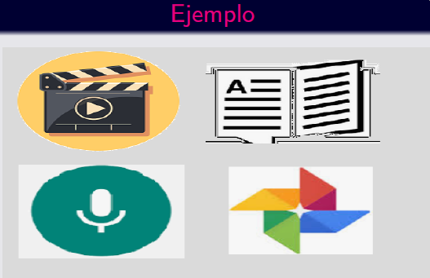
TIPOS DE DATOS
DATOS ESTRUCTURADOS
Los datos estructurados son los que se pueden representar en una distribución fila-columna
DATOS NO ESTRUCTURADOS
Es cualquier forma de dato que no encaja en el modelo relacional o conjunto de tablas de bases de datos estructurados.

Slide 7
MACHINE LEARNING
TIPOS DE APRENDIZAJE
¿Cuándo se debe usar algoritmos de Machine Learning?
Aprendizaje Supervisado
Aprendizaje NO Supervisado
Depende de lo que queremos resolver y lo que estamos buscando en los datos
Aprendizaje por Refuerzo

Slide 8
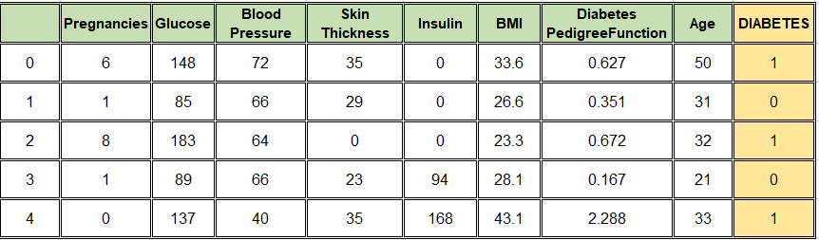
APRENDIZAJE SUPERVISADO
Los algoritmos de aprendizaje supervisado intentan modelar la relación y las dependencias entre la salida de predicción objetivo y las características de entrada, de manera que podemos predecir los valores de salida para los nuevos datos basados en esas relaciones, que ha aprendido de conjuntos de datos anteriores alimentados.
VARIABLES PREDICTORAS
VARIABLE
OBJETIVO
CATEGÓRICA-DISCRETA
ALGORITMOS
DE CLASIFICACIÓN
¿Será posible predecir que una paciente tenga diabetes en funciones de un conjunto de variables predictoras?

Slide 9
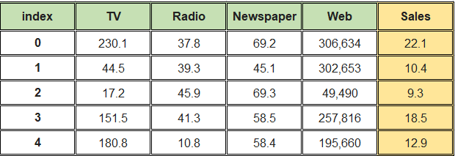
APRENDIZAJE SUPERVISADO
VARIABLE
OBJETIVO
VARIABLES PREDICTORAS
NUMÉRICA CONTINUA
ALGORITMOS
DE REGRESIÓN
¿Será posible predecir las ventas en función de la inversión destinada a diferentes medio de pauta publicitaria?

Slide 10
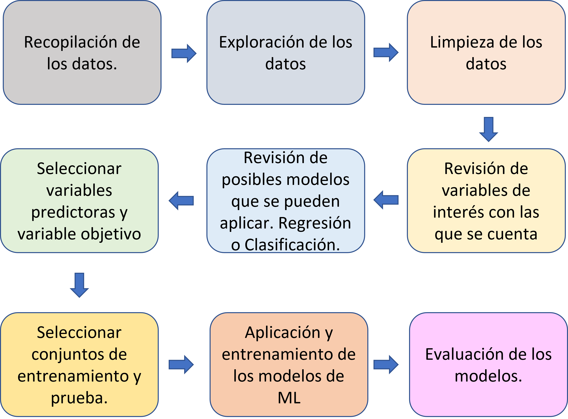
FLUJO GENERAL DE ML EN APRENDIZAJE SUPERVISADO

Slide 11
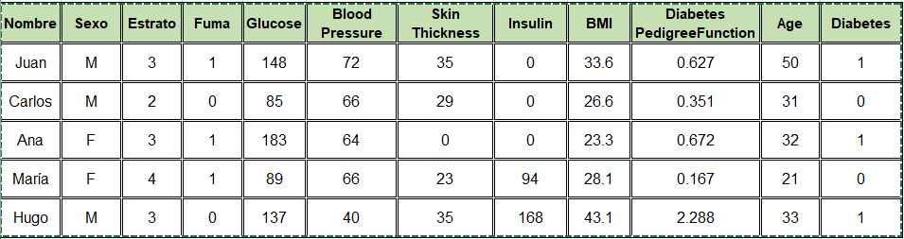
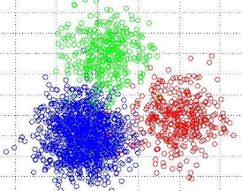
APRENDIZAJE NO SUPERVISADO
Se busca encontrar patrones en el conjunto de datos. Pero en este caso no tenemos una variable objetivo definida (datos sin etiquetar)
¿Se pueden agrupar las personas de acuerdo con las características que no se pueden observar a simple vista?
CLUSTERING

Slide 12
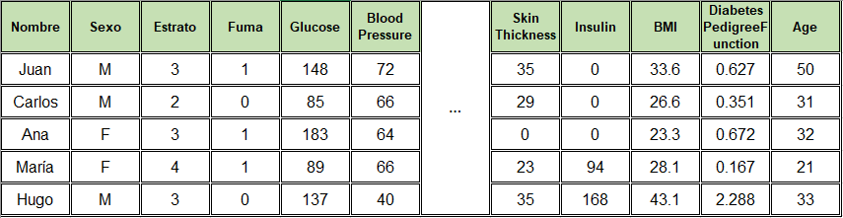
APRENDIZAJE NO SUPERVISADO
100 VARIABLES
¿Se puede reducir el número de variables tratando de conservar la mayor cantidad de información posible?
REDUCCIÓN DE DIMENSIONALIDAD

Slide 13


MACHINE LEARNING
Matemática-Estadística
Experticia del profesional
Procesar y Analizar Datos
Computación
APRENDIZAJE SUPERVISADO
APRENDIZAJE NO SUPERVISADO
SQL
KNN
No SQL
REDUCCIÓN DE DIMENSIÓN
REGRESIÓN LOGÍSTICA
PLN
PCA
ARBOLES DE DECISIÓN
DEEP L.
CLUSTER
SVM
IA
K MEANS
CRISP-DM
REGRESIÓN LINEAL
DBSCAN
PowerBI
AZURE-AWS
IoT
PROGRAMACIÓN

Slide 14
EDA (Exploratory Data Analysis)
2

Slide 15
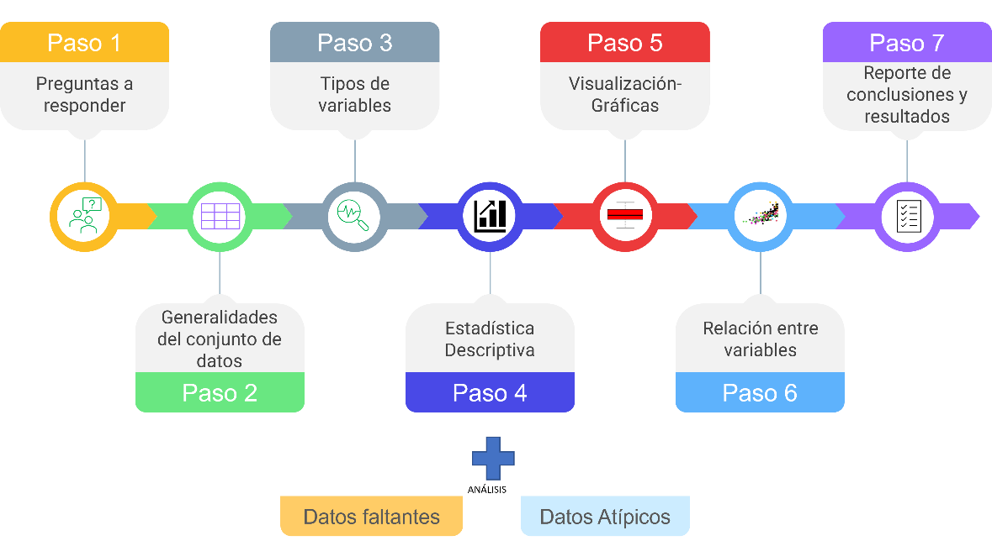
ANÁLISIS EXPLORATORIO DE LOS DATOS

Slide 16
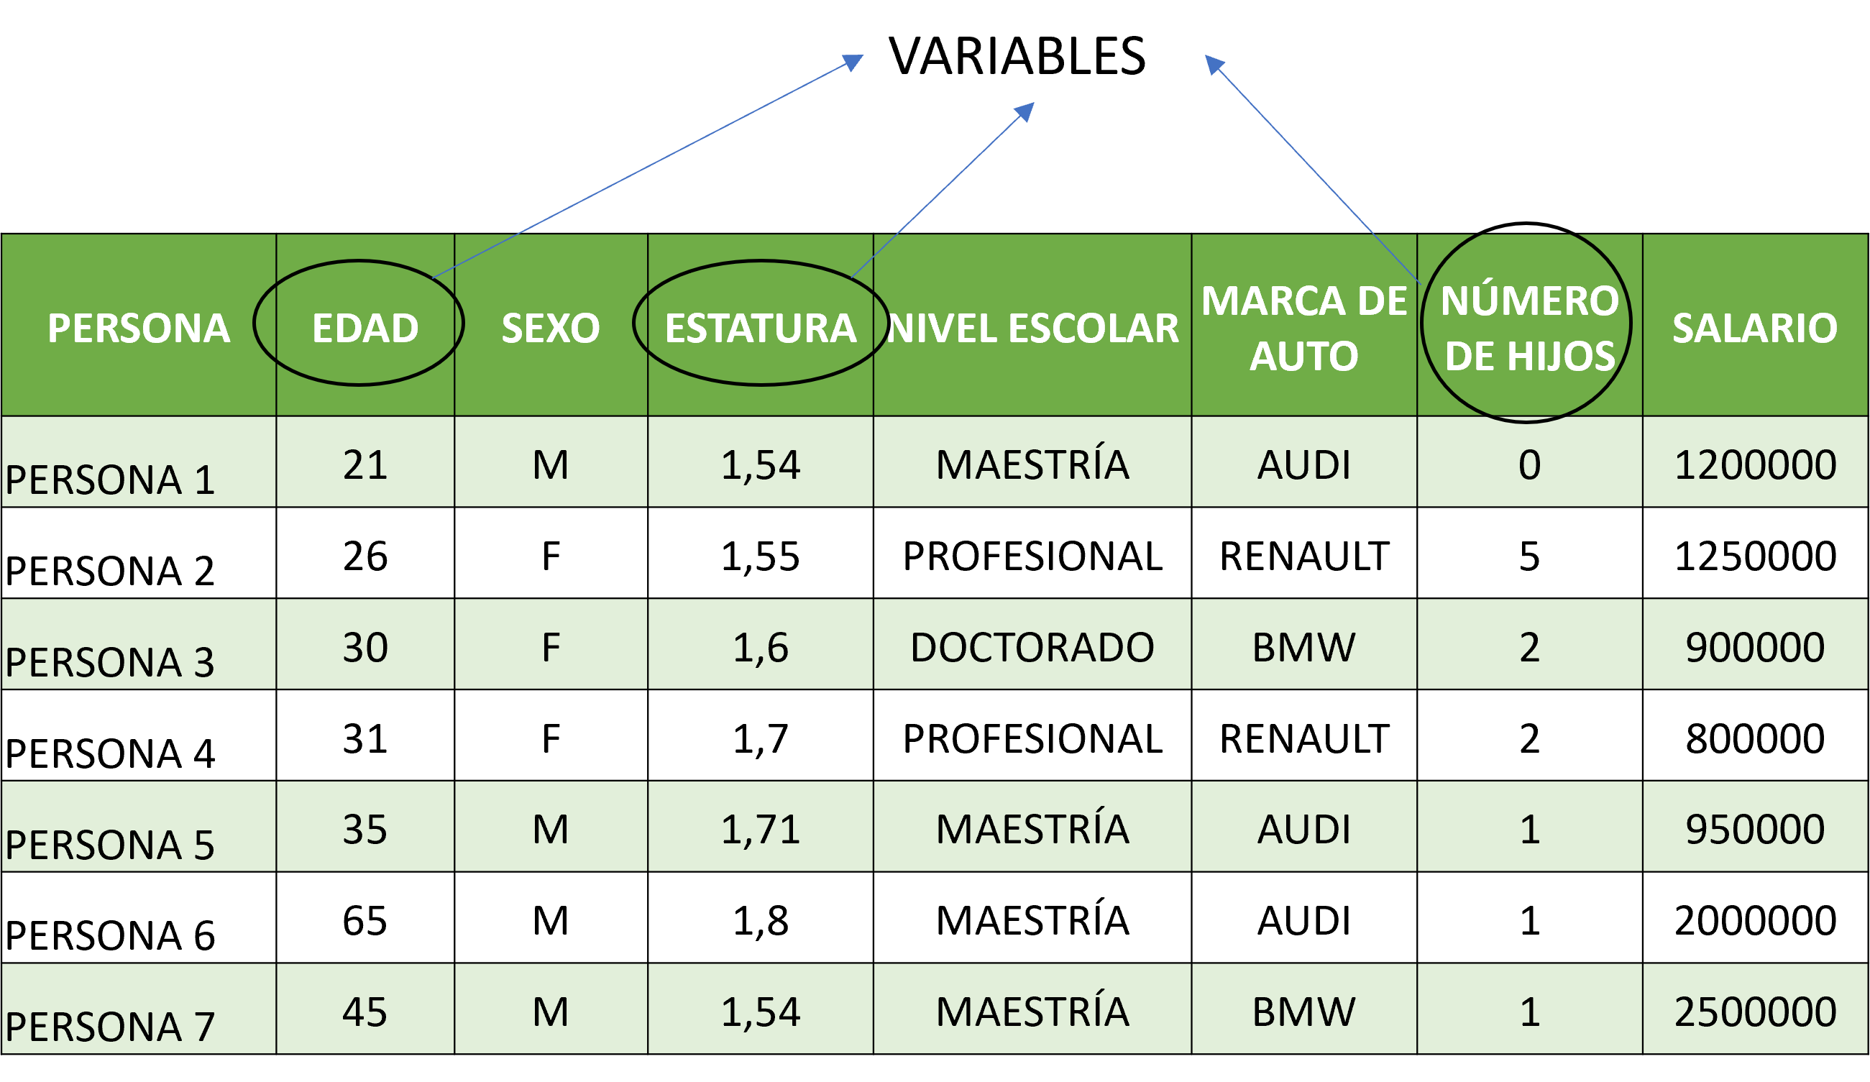


DATA.FRAMES
$$COLUMNA C_{J}$$
$$FILA F_{i}$$

Slide 17
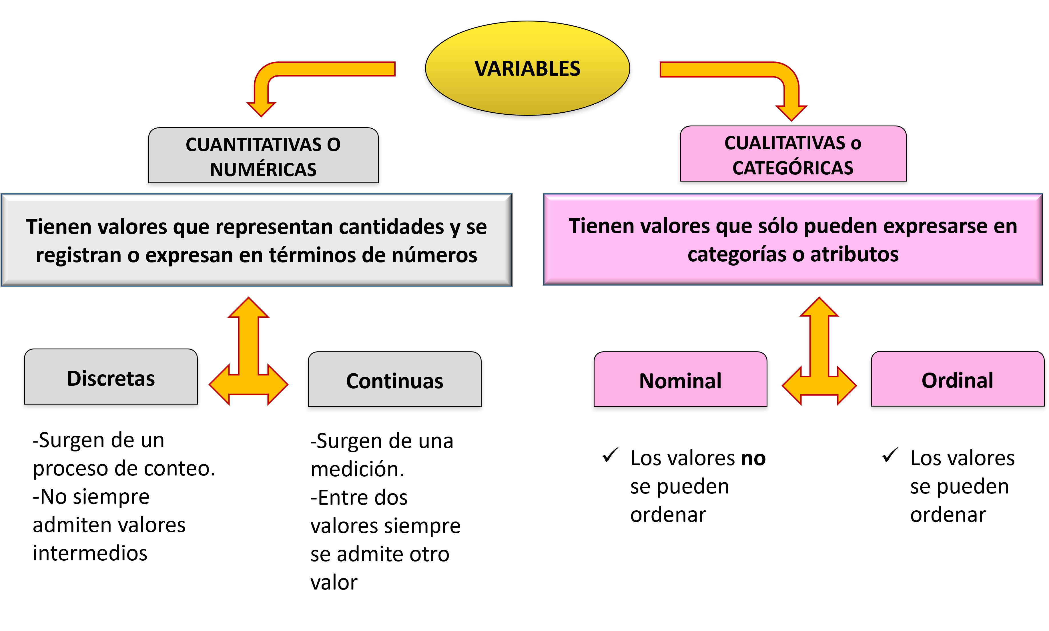
TIPOS DE VARIABLES

Slide 18
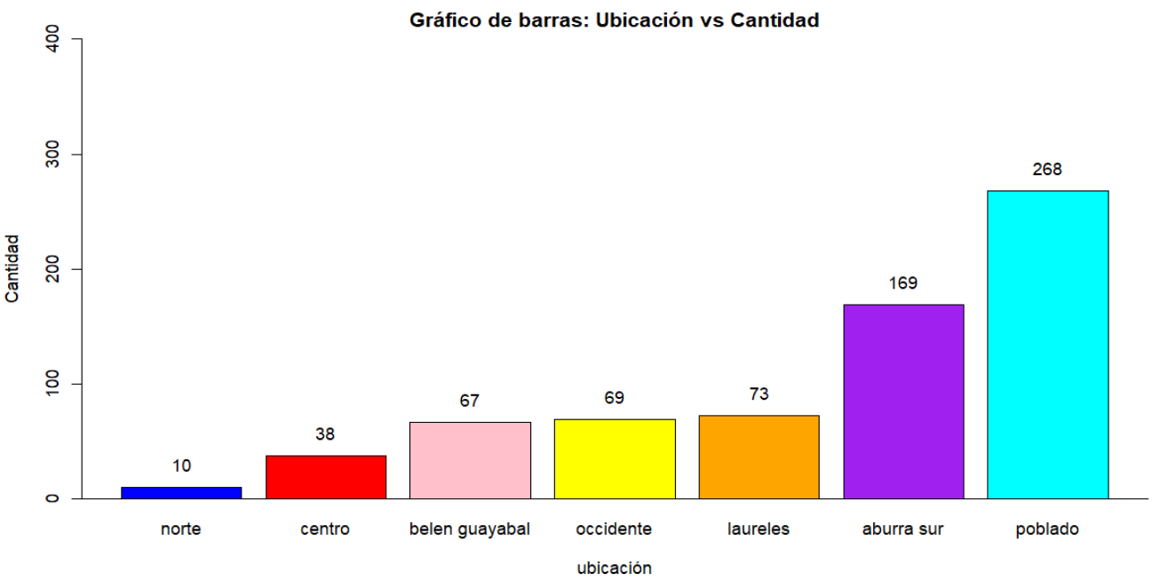
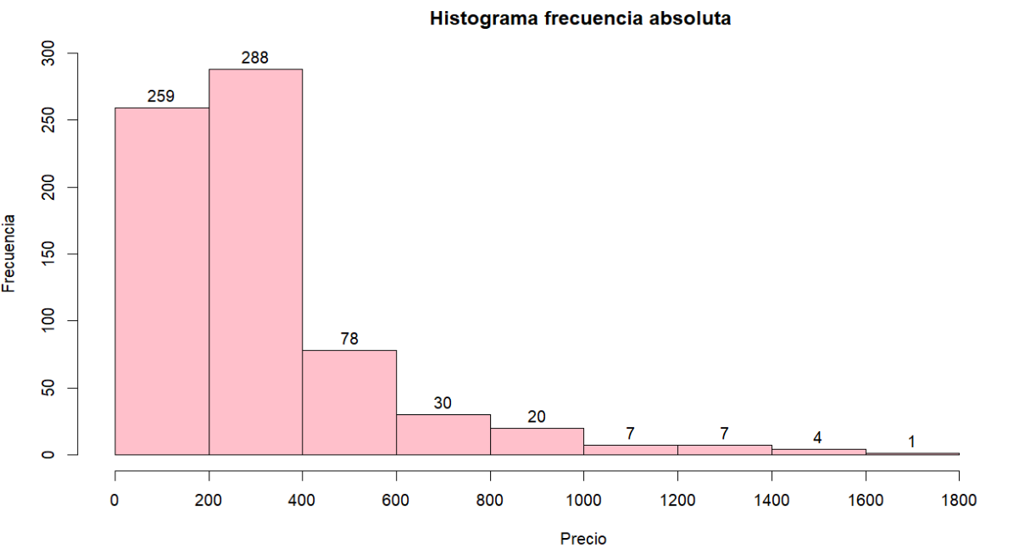
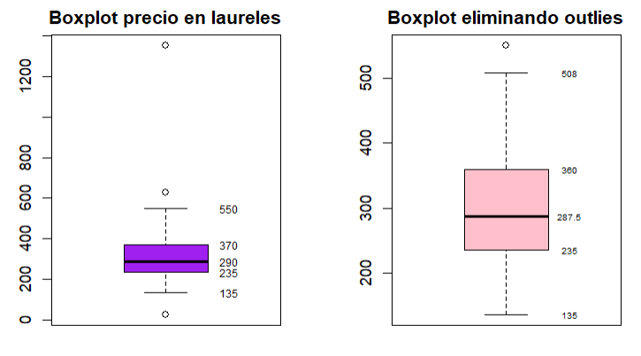
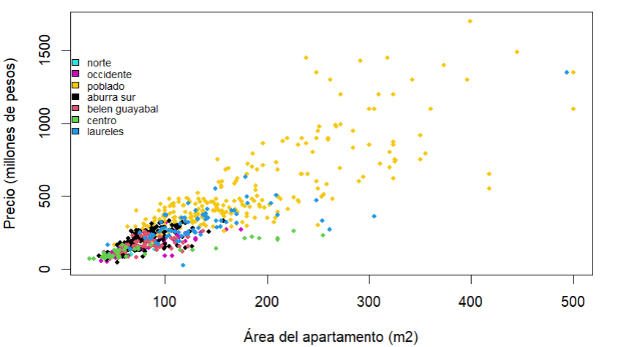
EDA: MEDIDAS ESTADÍSTICAS
GRÁFICO DE BARRAS
HISTOGRAMA
MEDIA
MEDIANA
MODA
VARIANZA
BOXPLOT
DIAGRAMA DE DISPERSIÓN
MÁXIMO
MÍNIMO
CUARTILES
DESVIACIÓN ESTANDAR
CORRELACIÓN

Slide 19
SOFTWARE
3

Slide 20

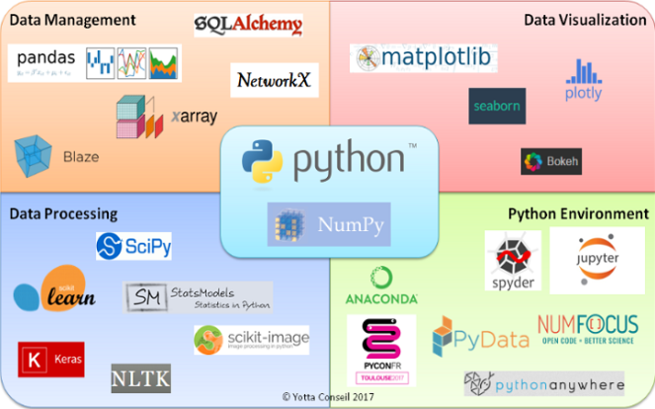




PYTHON

Slide 21

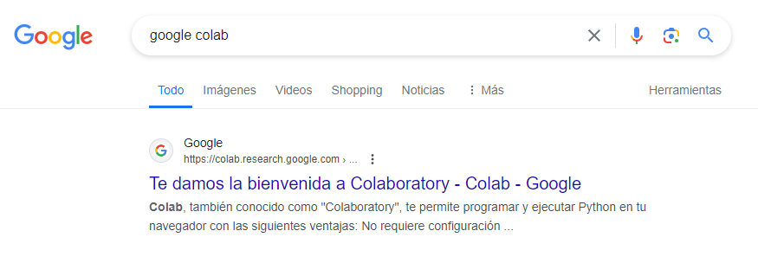
PYTHON+COLAB

Slide 22
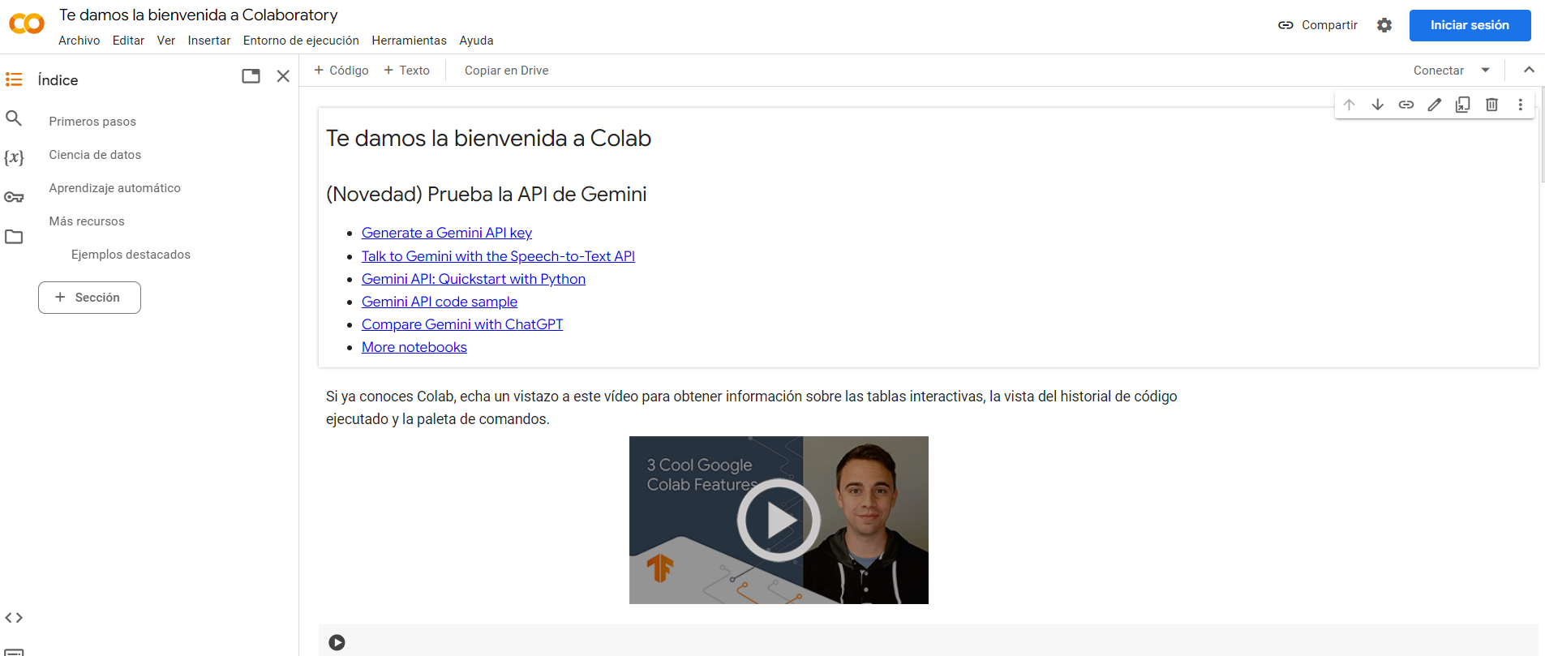
PYTHON+COLAB

Slide 23
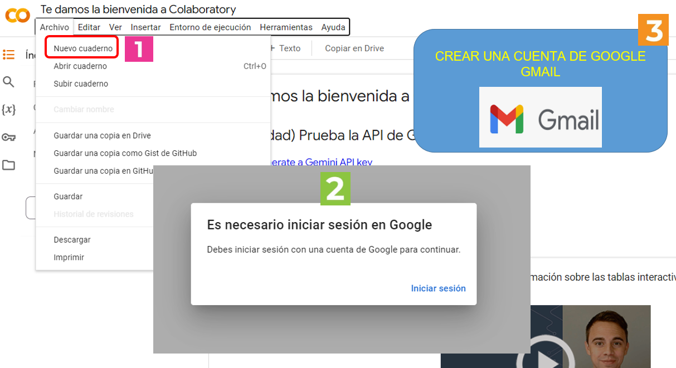
PYTHON+COLAB

Slide 24
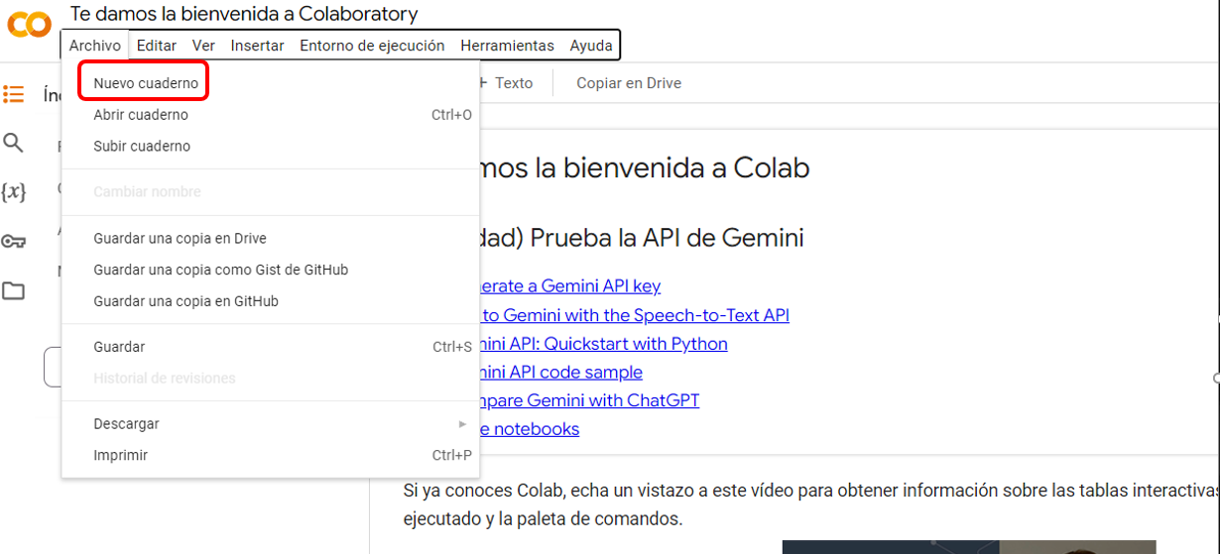
PYTHON+COLAB

Slide 25
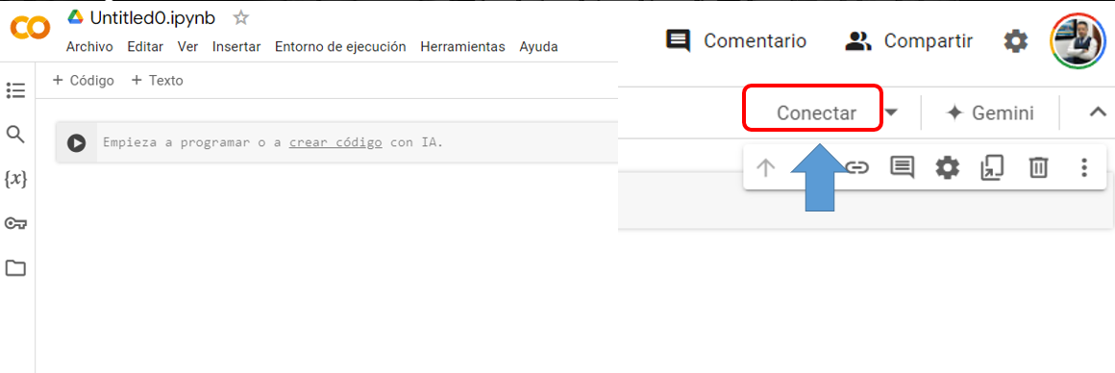
PYTHON+COLAB

Slide 26

PYTHON+COLAB
¡Ahora, a trabajar en Colab!

Slide 27
Gracias!
fabian.sanchez@urosario.edu.co

